Slide 1
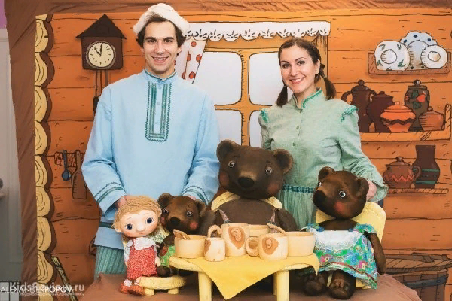
1 февраля (суббота)
"Машенька и медведи", спектакль в театре "Плоды Просвещения"
"Машенька и медведи" - кукольный спектакль для детей от 3 до 6 лет, поставленный театром "Тутти" по мотивам известной русской сказки "Маша и три медведя". Продолжительность: 40 минут.
Узнать подробности можно на сайте организаторов: https://teatr-pp.ru/spectacle/mashenka_i_medvedi

Slide 2
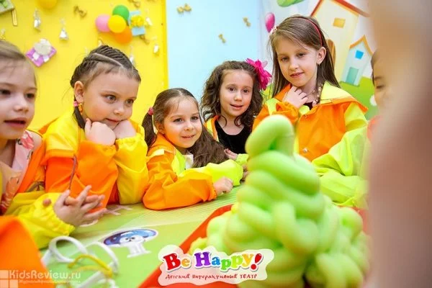
2 февраля (воскресенье)
"Повелители природы", научное шоу в театре Be Happy!
Повелители природы" - интерактивное научное шоу для детей от 4 до 8 лет, посвященное различным природным явлениям.
Участники узнают, в чем секрет радуги, как можно заставить ее появиться и почему не нужно бояться грома, создадут вулкан из соды и уксуса, поэкспериментируют с водой и будут носить ее в решете, сами сделают снег и облака и потрогают их, "посадят" торнадо в бутылку и многое другое. Продолжительность: 50 минут. Требуется предварительная запись.
Узнать подробности можно на сайте организаторов: http://detskyteatr.ru

Slide 3
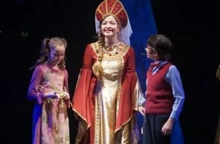
8 февраля (суббота)
"Приключения Маши и Вити", мюзикл для всей семьи
от театра "Синяя Птица" в "Мюзик-Холле"
Семейный мюзикл "Приключения Маши и Вити" композитора Геннадия Гладкова - совместный проект Санкт-Петербургского музыкально-драматического театра "Синяя птица" и театра "Мюзик-Холл".
Главные герои с помощью Волшебника отправятся в сказку, чтобы спасти Василису Прекрасную из плена Кощея Бессмертного. В пути они столкнутся с опасностями и встретят коварных, но обаятельных музыкантов рок-группы "Дикие Гитары" - Кота Матвея, Бабу-ягу и Лешего. Помогать ребятам будут герои русских сказок - Старичок-Лесовичок, Печка и Яблонька - и зрители в зале.
Продолжительность: 1 час. Спектакль для семейного просмотра с детьми от 3 лет.
Узнать подробности можно на сайте организаторов: http://mdt-bluebird.ru

Slide 4
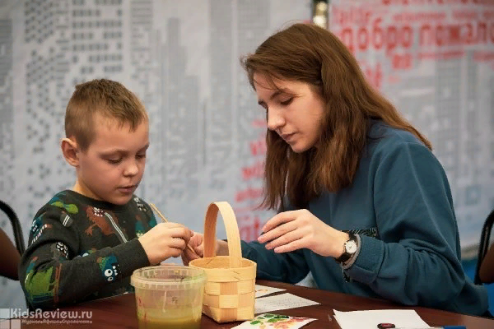
9 февраля (воскресенье)
"Невский ларец" международная выставка–ярмарка
народных художественных промыслов в КВЦ "Экспофорум"
С 7 по 9 февраля 2019 в КВЦ "Экспофорум" пройдет международная выставка–ярмарка народных художественных промыслов "Невский ларец", которая объединит между собой профессиональную и творческую площадку для участников и гостей.
Посетители выставки смогут приобрести эксклюзивные подарки ручной работы от знаменитых брендов народного искусства. Свои лучшие изделия представят всемирно известные центры народного искусства.
Узнать подробности можно на сайте организаторов: https://larets.expoforum.ru/main

Slide 5
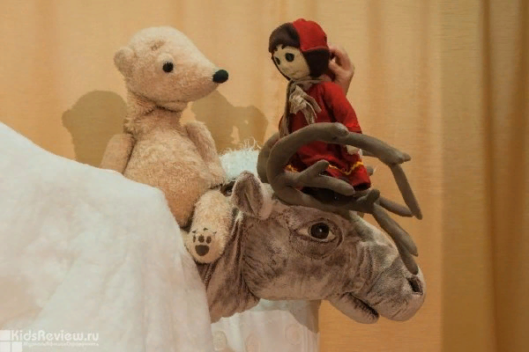
15 февраля (суббота)
"Медвежонок и звездное небо", спектакль в "Ассорти-клубе"
"Медвежонок и звездное небо" - музыкальный кукольный спектакль о белом медвежонке и его друзьях от детского театра "Ассорти-клуб". Постановка рассчитана на детей от 2 до 7 лет. Продолжительность - 40 минут.
Узнать подробности можно на сайте организаторов: http://assorticlub.ru

Slide 6
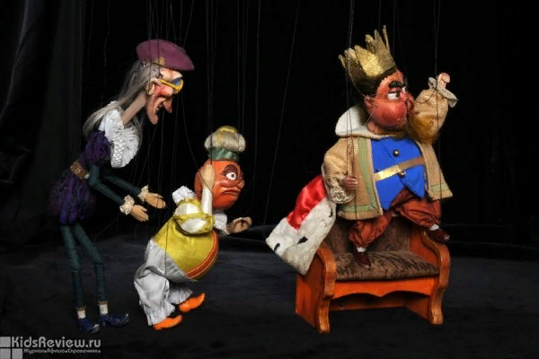
16 февраля (воскресенье)
"Гулливер в стране лилипутов", спектакль для детей от 4 лет в Театре марионеток им. Е.С. Деммени
"Гулливер в стране лилипутов" - спектакль по пьесе Елены Данько в трех действиях с прологом и эпилогом для детей от 4 лет и их родителей. Продолжительность - 1 час 30 минут, с двумы антрактами.
Узнать подробности можно на сайте организаторов: http://www.demmeni.ru/

Slide 7
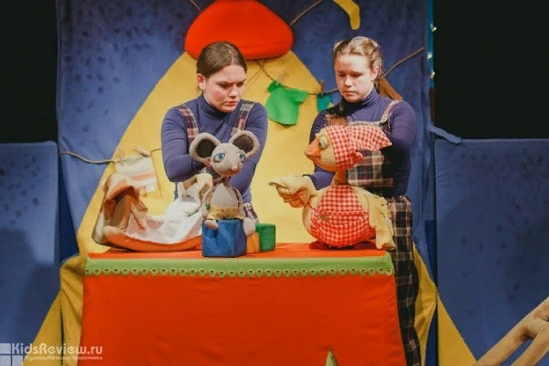
22 февраля (суббота)
"История о глупом мышонке", спектакль в театре "Плоды Просвещения"
"История о глупом мышонке" - кукольный спектакль по мотивам произведения С.Я. Маршака для детей от 3 до 8 лет. Продолжительность: 35 минут.
Узнать подробности можно на сайте организаторов: https://teatr-pp.ru/spectacle/istoriya_o_glupom_myishonke

Slide 8
23 февраля (воскресенье)
День защитника Отечества
«День защи́тника Оте́чества» - праздник, отмечаемый ежегодно 23 февраля в России, Белоруссии, Таджикистане и Киргизии.
Был установлен в РСФСР 27 января 1922 года, когда Президиум ВЦИК РСФСР опубликовал постановление о четвёртой годовщине Красной армии, в котором говорилось: «В соответствии с постановлением IX Всероссийского съезда Советов о Красной армии Президиум ВЦИК обращает внимание исполкомов на наступающую годовщину создания Красной армии (23 февраля)»
С 1922 года эта дата традиционно отмечалась как «День Красной армии», с 1946 года - «День Советской армии», с 1949 по 1992 годы - «День Советской армии и Военно-морского флота». С 1993 года – День защитника Отечества.

Slide 9
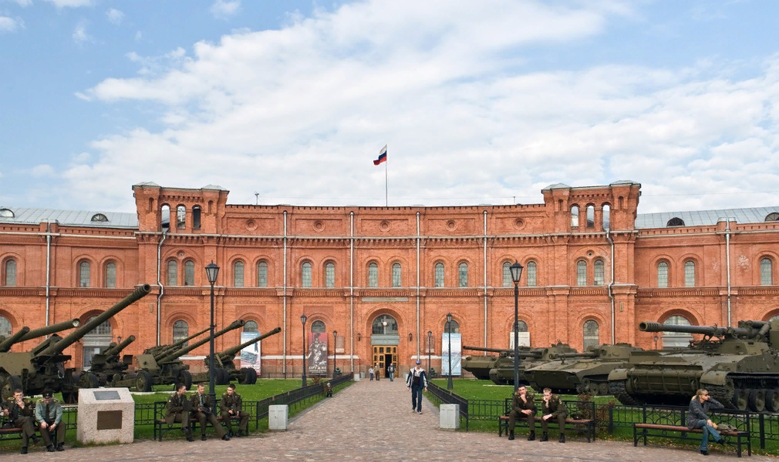
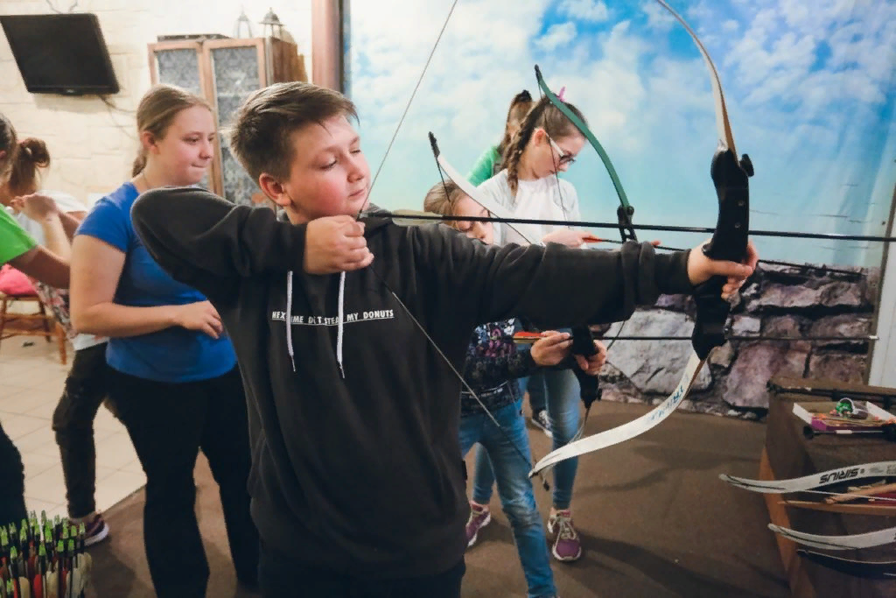
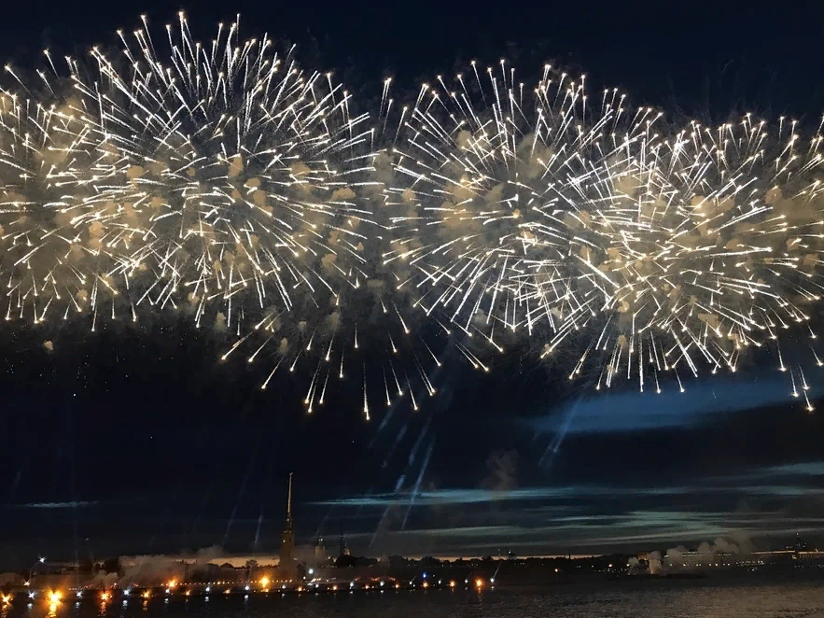
23 февраля (воскресенье)
23 февраля петербуржцы и гости города смогут попасть в Военно-исторический музей, не покупая билет.
В праздник музей будет открыт с 11:00 до 18:00, но билет нужно купить за час до закрытия.
Бесплатно можно посетить только экспозиции, организация экскурсий остаётся платной.
https://www.artillery-museum.ru/
Клуб Шервуд – это уникальный клуб семейного отдыха, ведь стрельба из луков и арбалетов интересна как детям, так и взрослым вне зависимости от пола.
В нашем клубе, для вас, имеются различные луки (традиционные, классические), арбалеты, пневматические винтовки и пистолеты и духовые трубки.
http://sherwoodtir.ru/
23.02.2020 - Артиллерийские салюты в городах России в честь Дня защитника Отечества.
В Петербурге Артиллерийские салюты пустят со стен Петропавловской крепости.
Пусковые установки будут располагаться у стен Петропавловки.

Slide 10
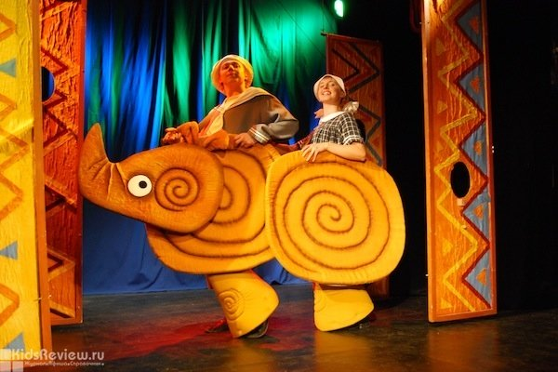
24 февраля (понедельник)
"Бармалей", кукольный спектакль для детей от 3 лет в театре "Бродячая Собачка"
"Бармалей" - путешествие-фантазия для детей от 3 лет.
Продолжительность - 40 минут, спектакль идет без антракта.
Узнать подробности можно на сайте организаторов: http://www.puppettheatre.spb.ru

Slide 11
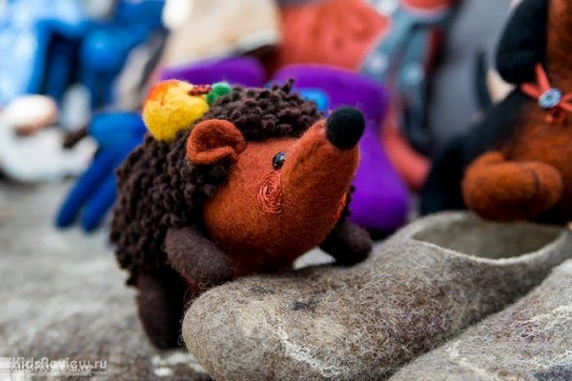
29 февраля (суббота)
"Как ежик и медвежонок весну встречали", спектакль для детей от 3 до 10 лет в театре "Ассорти-клуб"
"Как ежик и медвежонок весну встречали" - кукольный интерактивный спектакль для детей от 3 до 10 лет и их родителей, созданный по мотивам весенних сказок Сергея Козлова.
Продолжительность: 40 минут.
Предварительная запись обязательна.
Узнать подробности можно на сайте организаторов: http://assorticlub.ru

